Slide 1
Іван Антонович Малкович.
1961 рік.

Slide 2
Відкрите обличчя, ніжна, майже дитяча усмішка, світло-русяве волосся, що спадає на плечі з-під капелюха, довгі пальці музиканта. А ще — делікатність в усьому: у жестах, у розмові…….

Slide 3
Макет заголовка и объекта с диаграммой
Дмитро Павличко:
"…Він має музичну освіту, що благодатно відбивається на його творах. Літературними вчителями цього автора можна назвати Євгена Плужника та Богдана-Ігора Антонича. Але, приглянувшись уважніше до його поезії, побачимо, що в нього є третій і, можливо, найголовніший наставник - Павло Тичина. Вчитися для Івана Малковича - як, зрештою, для кожного справжнього митця - не значить наслідувати у письмі, а бути подібним лише у світовідчуванні, в жаданні певної естетичної досконалості…"

Slide 4
"… Але ж це поет, цілком своєрідний, справдешній. Його варто знати вже хоч би за те, що він в жодному слові своєму не покривив почуттям, що він дуже цільний у тому настрої, котрий можемо назвати уболіванням за добротою, лагідністю життя, що він у кожному образі являє свіжість і вишуканість…««Це людина, маніакально віддана ідеї особливо якісної української книги».

Slide 5
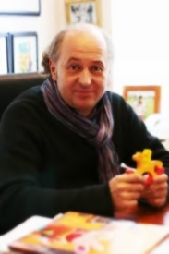
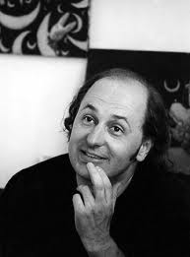
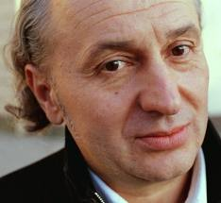
Іван Малкович — редактор, упорядник, автор та перекладач кількох десятків книжок для дітей. «Це людина, маніакально віддана ідеї «особливо якісної української книги». З раннього віку Іван займається справою – видавництва, яка згодом стала його «бізнесом». Він працював у декількох видавництвах, зокрема: «Веселка», «Молодь», «Соняшник».Та найбільшого успіху його справі принесло видавництво - «А-БА-БА-ГА-ЛА-МА-ГА», яке було створене в 1992 році . Найпершими продуктами його справи були, такі збірки: «Українську абетку», «Вірші», «Улюблені вірші», «Із янголом на плечі».

Slide 6

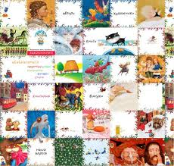
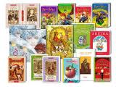


У 2002 році Форум видавців у Львові визнає «А-БА-БА-ГА-ЛА-МА-ГУ» найкращим видавництвом року в Україні. У 2004 році видавництво «А-БА-БА-ГА-ЛА-МА-ГА» отримало право на створення філії в Москві (за умови, що на кожній книжці буде зазначено: «Книга без права продажи в Украине»). Того ж року Форум видавців у Львові визнає Івана Малковича найкращим директором видавництва в Україні. Тоді ж Іван Малкович став кавалером Міжнародного ордену усмішки (свого часу цю нагороду отримували Папа Іван-Павло ІІ, Астрід Ліндґрен, Сєрґєй Образцов, Дж.Роулінґ та ін.)
З 2008 року Іван Малкович починає видавати в «А-БА-БА-ГА-ЛА-МА-Зі» «дорослу» літературу. У 2009 році у видавництві «А-БА-БА-ГА-ЛА-МА-ГА» виходить «Дитяча Євангелія» з благословіннями Предстоятелів найбільших традиційних християнських церков в Україні.

Slide 7

Творчість митця.
Іван Малкович за своє життя видав та видає сотні книг, віршів. Ці твори були милі та залишаються і будуть милі усім людям. Ці твори були перекладанні на різні мови Європейських країн. На сьогодні творіння Малковича є у різних виглядах : У книгах, у фільмах та навіть у електронному вигляді (у вигляді ігор для дітей). Одним із таких творінням є бездоганно витончена гра на тему твору «Снігова королева». Вірші Малковича використовують для створення пісень. Одними з таких композиторів є Віктор Морозов, гурт Ді.Ор(Едуард Приступа, Орест Криса)……

Slide 8

